Slide 1
Математические схемы

Slide 2
Имитационное моделирование
как инструмент исследования сложных систем

Slide 3
Имитационное моделирование
метод решения сложных задач анализа, оптимизации и проектирования
систем управления
производством,
технологическими процессами,
автоматизированных систем научных исследований

Slide 4
Имитационное моделирование включает
методологию построения системных моделей;
методы алгоритмизации объектов;
методы и средства построения программных реализаций имитаторов;
методы планирования, организации и выполнения на ЭВМ экспериментов с имитационными моделями;
методы машинной обработки результатов и их анализа.

Slide 5
Задачи исследования сложных систем
Задача анализа
Сложная система предполагается полностью заданной, т.е. перечисляются
ее элементы,
их характеристики,
указана структура,
заданы воздействия внешней среды.
Требуется рассчитать показатели системы.
Как правило, эта задача решается путем имитационного моделирования.

Slide 6
Задачи исследования сложных систем
Задача синтеза
Задаются требуемые значения основных характеристик системы и возможные воздействия внешней среды.
Требуется выбрать элементы и структуру системы так, чтобы обеспечить требуемые значения характеристик системы.
Используется опыт предшествующих разработок, привлекаются специалисты различных областей.
Обычно решение заключается в переборе вариантов построения системы. Для их сравнения и выбора проводится анализ вариантов.

Slide 7
Имитационное моделирование
Формулировка цели моделирования;
системное обследование объекта (сбор исходных данных);
построение модели объекта на естественном языке с развернутой формулировкой гипотезы, которую надо проверить;
формализованное системное описание объекта (построение математической модели, построение имитационной модели);
планирование эксперимента, который должен дать необходимую информацию;
экспериментирование с моделью на ЭВМ, предсказание поведения объекта моделирования для различных условий;
выбор наиболее пригодного для данных условий варианта модели, его оптимизация и обоснование выбора;
интерпретация модели, формулировка рекомендаций.

Slide 8
Формализация
содержательное описание,
формализованная схема и
математическая модель

Slide 9
Содержательное описание
в словесной форме включает в себя сведения об элементах системы, иерархической структуре системы, характере взаимодействия элементов системы и системы с окружающей средой, описание физической природы и количественных характеристик основных процессов, происходящих в системе.
Главной частью содержательного описания является постановка задачи, определение цели моделирования:
- указывается предварительный перечень исходных величин и зависимостей,
- формулируются требования к их точности.
- в качестве дополнительного материала включаются численные значения известных параметров и характеристик системы в виде таблиц и графиков.

Slide 10
Формализованная схема
является промежуточным звеном между содержательным описанием и математической моделью
дает формальное описание системы: вводится знаковая система (система символов), с помощью которой обозначаются структурные элементы моделируемой системы.
Устанавливаются математические средства описания воздействий внешней среды. Дается точная математическая постановка задачи исследования с указанием перечня искомых величин и зависимостей.
Абстрактность формализованной схемы существенно выше, чем содержательного описания.

Slide 11
Математическая модель
Все объекты, элементы системы представляются в знаковой форме.
Соотношения между элементами преобразуются с помощью математических действий в аналитическую форму (строится полностью количественное описание).
Разнообразные связи между величинами записывают в виде уравнений: алгебраических, дифференциальных, интегро-дифференциальных и т.п., логические условия выражают в виде неравенств.
По возможности переводятся в аналитическую форму исходные таблицы и графики.

Slide 12
Математическая модель системы состоит из математических моделей ее элементов и модели взаимодействия элементов в системе.

Slide 13
Основные подходы к описанию функционирования сложных систем

Slide 14
Тип математического описания системы, при котором нет информации о внутреннем механизме преобразования, - это связь «вход-выход».
связь «вход-выход» f : X → Y,
X – множество возможных входов
Y – множество возможных выходов
текущие значения показателей
y(t) : y(t)=f(x(t))

Slide 15
Классы моделей
Описание | Детерминированное | Вероятностное
Дискретное | Конечный автомат | Вероятностный автомат
Непрерывное | Динамическая система | Вероятностные процессы СМО
Время

Slide 16
ТИПОВЫЕ СХЕМЫ
Дискретно-детерминированные
Непрерывно-детерминированные
Дискретно-стохастические
Непрерывно-стохастические

Slide 17
Дискретно-детерминированные схемы
Конечный автомат А А=(X,Y,Q,φ,ψ)
X - входной алфавит
Y – выходной алфавит
Q – конечное множество внутренних состояний
Закон функционирования автомата
φ определяет очередное внутреннее состояние А q(t+1)=φ(x(t), q(t)),
ψ определяет очередное значение выхода А Y(t+1)= ψ(x(t), q(t)),
t=0,1,2,…

Slide 18
Функции задают
при помощи таблиц или
диаграммы переходов - ориентированного графа, вершины которого соответствуют состояниям, а стрелки указывают, в какое новое состояние переходит автомат под действием входного символа и каков будет выход.

Slide 19
Непрерывно-детерминированные модели
динамические процессы
dq(t)/dt=f(q(t),x(t),t), q(0)=0,
y(t)=h(q(t),x(t),t)
q(t) – n-мерный вектор состояний системы в момент времени t,
x(t) – m-мерный вектор входов системы, включая управляющие,
y(t) – p-мерный вектор наблюдаемых выходов системы

Slide 20
Дискретно-стохастические схемы
вероятностные автоматы
P(q(t+1)=qj/q(t)=qi, x(t)=xk)=pji(k),
аналогично для выходов y(t+1)

Slide 21
Вероятностный автомат без входа и выхода - цепь Маркова
Цепь Маркова является частным случаем марковского случайного процесса с дискретными состояниями и дискретным временем
Случайный процесс, протекающий в какой-либо физической системе, называется марковским, или процессом без последствия, если он обладает следующим свойством: для любого момента времени t0 вероятность любого состояния системы в будущем (при t > t0) зависит от ее состояния в настоящем (при t = t0) и не зависит от того, когда и каким образом система пришла в это состояние).

Slide 22
Цепь Маркова
задается множеством состояний
q₁, q₂,…, q_{n} и
вероятностями перехода из q_{i} в qj
Pij=P(q(t+1)=qj/q(t)=qi)

Slide 23
Непрерывно-стохастические схемы
Q-схемы
W – интервалы времени между
заявками
V – времена обслуживания
Zi={Zнi,Zкi} – состояния системы

Slide 24
Собственные параметры Q-схемы
количество фаз Lф,
количество каналов в каждой фазе Lj (j=1,Lф),
количество накопителей каждой фазы Lнк 0 (к=1,Lф),
емкость i-го накопителя Li.

Slide 25
Алгоритмы функционирования
определяются набором правил поведения заявок в системе в различных ситуациях.
Неоднородность заявок учитывается с помощью введения классов приоритетов

Slide 26
Набор правил
для Н – правила переполнения либо ухода;
для К - правила выбора маршрутов или направлений уходов.
для заявок необходимо задать правила, по которым они остаются в канале или не допускаются до обслуживания, т.е. правила блокировки канала (блокировки по выходу и входу).
Такие блокировки отражают наличие управляющих связей в Q-схеме, регулирующих поток заявок в зависимости от состояния системы.

Slide 27
методы и средства построения программных реализаций имитаторов

Slide 28
Список языков программирования
  1.1 Неклассифицированные языки
  1.2 Структурные языки программирования
  1.3 Процедурные языки программирования
  1.4 Логические языки программирования
  1.5 Объектно-ориентированные языки программирования
  1.6 Функциональные языки программирования
  1.7 Языки программирования для промышленной автоматизации
  1.8 Эзотерические языки программирования
  1.9 Стековые языки
1.10 Параллельные языки программирования

Slide 29
методы планирования, организации и выполнения на ЭВМ экспериментов с имитационными моделями

Slide 30
Проверка адекватности модели и объекта
верификация (модель ведет себя так, как было задумано);
оценка адекватности - проверка соответствия между поведением реальной системы и поведением модели;
проблемный анализ - формулирование статистически значимых выводов на основе данных, полученных путем машинного моделирования.

Slide 31
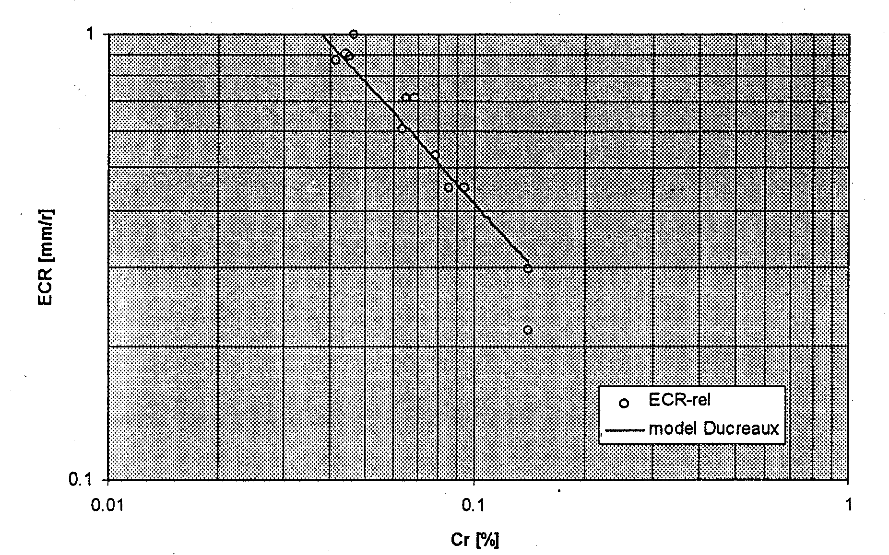
Тип проверки результатов расчетов | Воздействующие факторы |  |  | Выбранные режимы (тесты)
 |  |  |  | 1 | 2 | 3
Диапазон изменения параметров. | температура, °С |  |  | 170
 | скорость потока, м/с |  |  | 4
 | амин |  |  | аммиак
 | диаметр, мм |  |  | 530
 | ВХР среды | СО₂, мкг/кг |  | 7
 |  | pH |  | 9
 | химсостав материала трубопровода |  | Cr, % | 0,037 – 0,5 | 0,037 | 0,037
 |  |  | Mo, % | 0,037 | 0,037 – 0,5 | 0,037
 |  |  | Cu, % | 0,037 | 0,037 | 0,037 – 0,5
Полученная в тесте максимальная погрешность с учетом погрешности уравнения Дюрекса, % |  |  |  | 47 | 35 | 30

Slide 32
Методы машинной обработки результатов и их анализ

Slide 33
Обеспечение точности и достоверности результатов моделирования
точность и достоверность результатов моделирования при заданном числе реализаций;
число реализаций при заданных точности и достоверности результатов моделирования системы

Slide 34
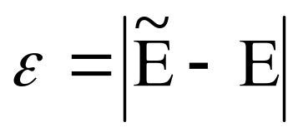
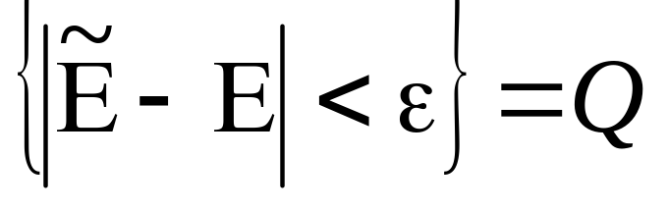
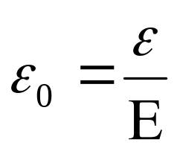
- абсолютная точность оценки
Вероятность
- достоверность оценки
- относительная точность оценки

Slide 35

Цель моделирования - вычисление вероятности некоторого случайного события А
Введем случайную величину ξ=
Μξ= 1⋅p+0⋅(1-p)=p,
Dξ=1⋅p+0⋅(1-p)-(Μξ)²=p-p²=p(1-p).

Slide 36
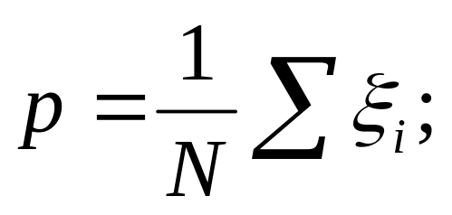
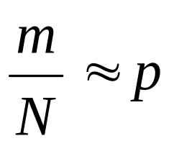
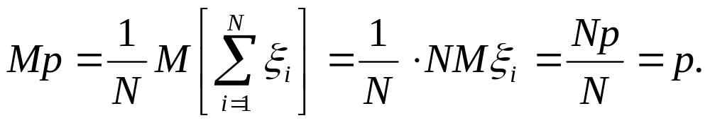
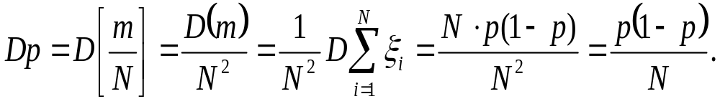

Slide 37
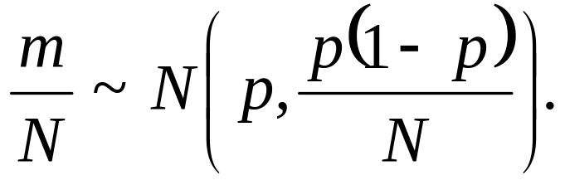
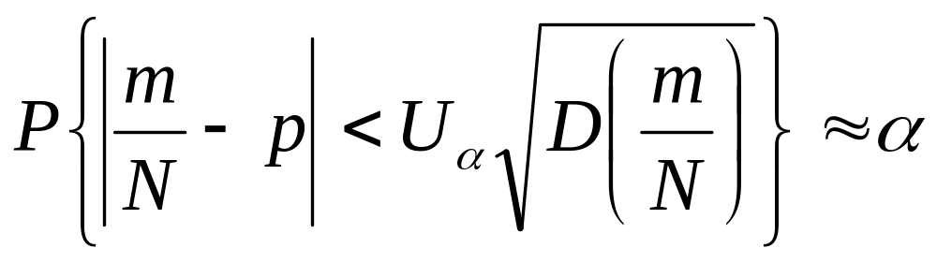
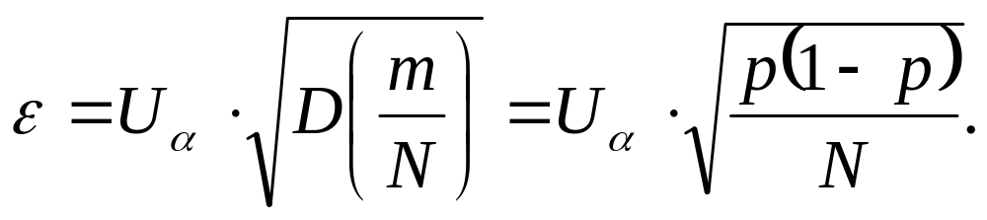
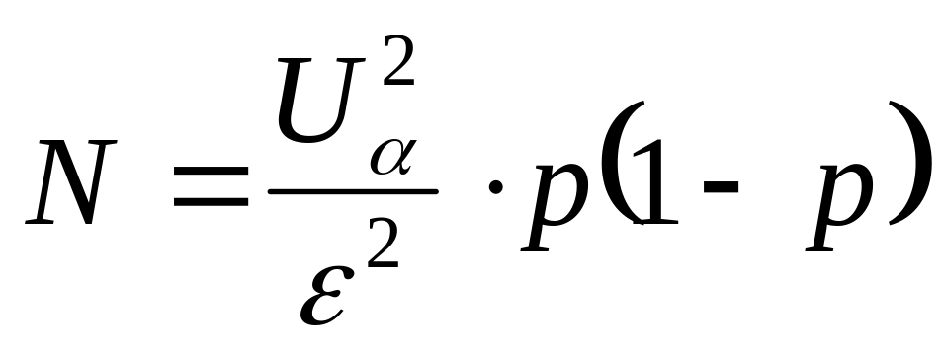

Slide 38
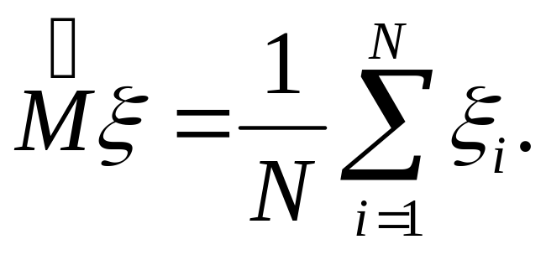
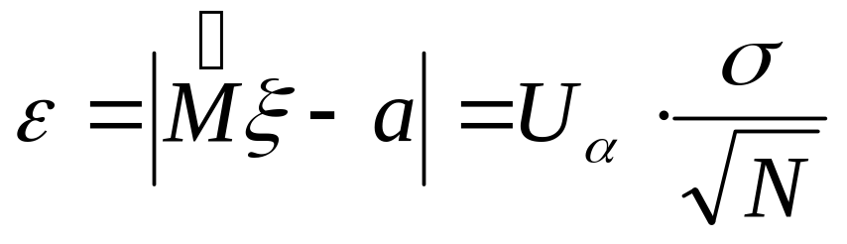
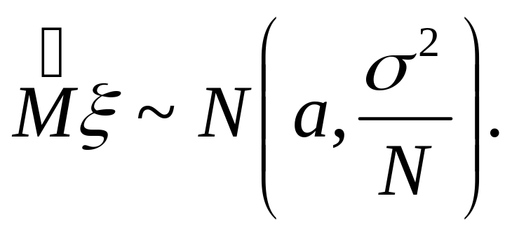
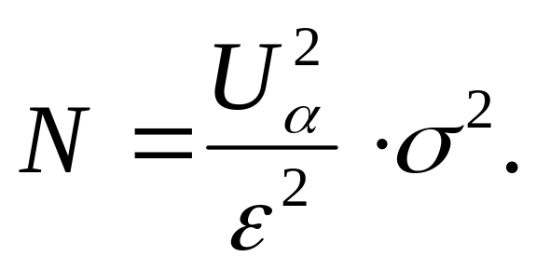
Оценка среднего значения случайной величины ξ
Пусть сл. в. ξ имеет среднее значение а и дисперсию σ².

Slide 39
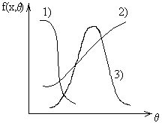
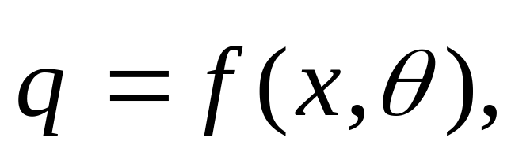
Оценка чувствительности модели
q – показатели эффективности,
x - вектор входных воздействий,
θ - вектор параметров

Slide 40
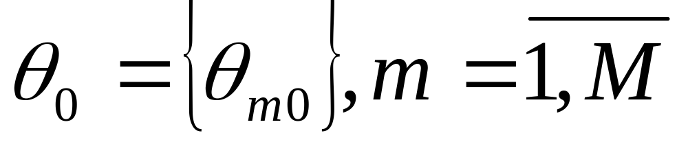
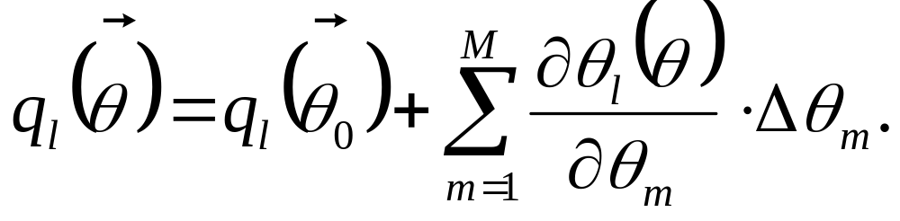
Чувствительность модели определяется приращениями функции в области малых изменений параметра
Рассмотрим область некоторой точки

Slide 41
Большие отклонения функции при малых вариациях параметров свидетельствуют о неустойчивости модели по отношению к этим параметрам.
В этом случае увеличивается требование к точности оценки таких параметров.

Slide 42
